Slide 1
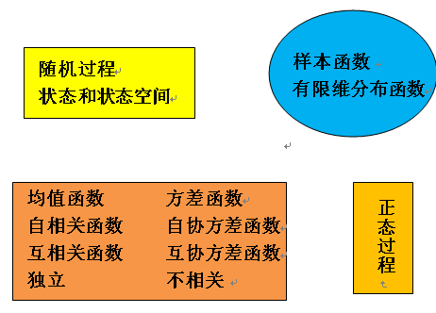
第二章 随机过程基本概念
关键词：
1

Slide 2
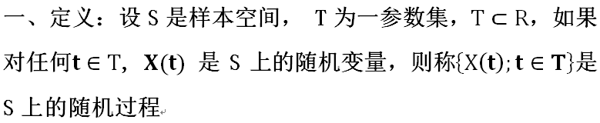
§1 随机过程的定义和例子

Slide 3
状态及状态空间
X(t)表示在t时过程所处的状态
X(t)的所有可能的状态取值所构成的集合称为随机过程的状态空间

Slide 4

样本函数
可看成定义在 上的二元函数
记为 或

Slide 5
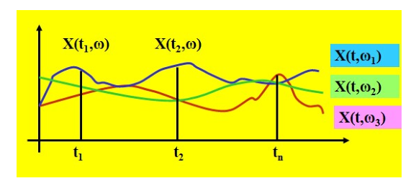

Slide 6
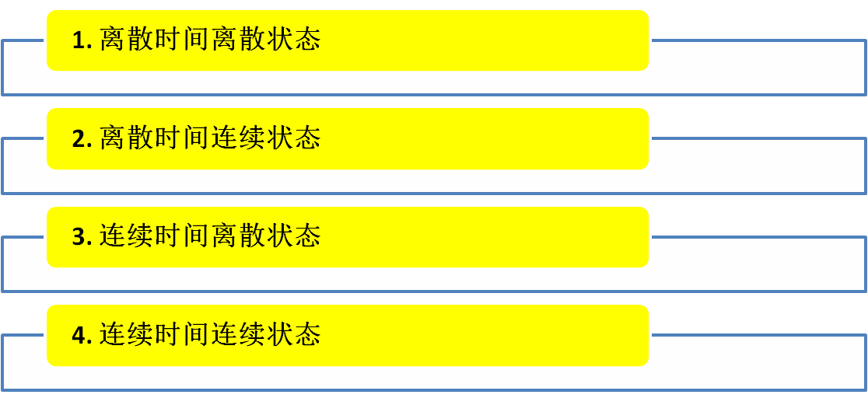
随机过程的分类
参数集T至多可列，则称为离散时间；
如果T是一个实数区间，则称为连续时间；
状态空间为离散状态和连续状态两种。

Slide 7
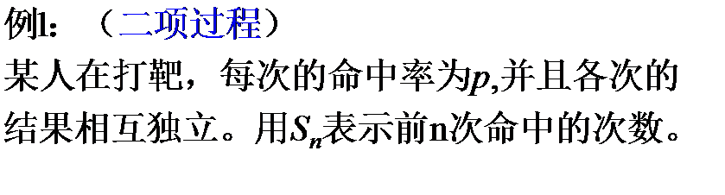
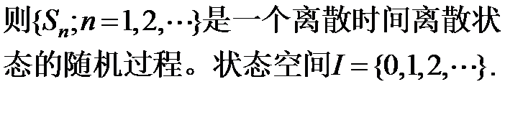
二、例题

Slide 8
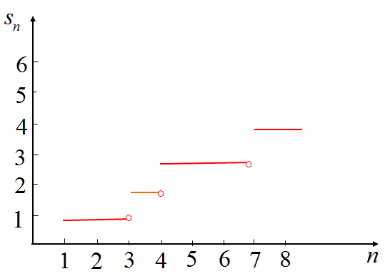
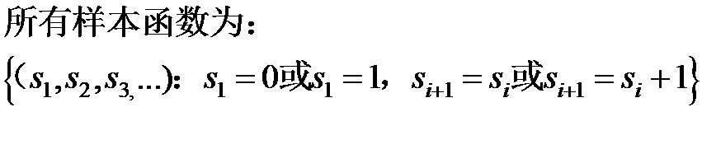
样本函数

Slide 9
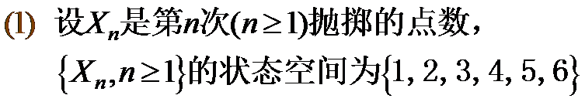
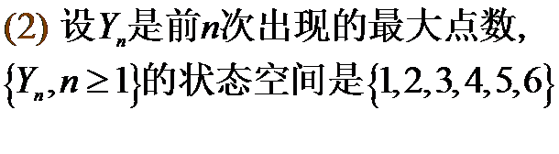
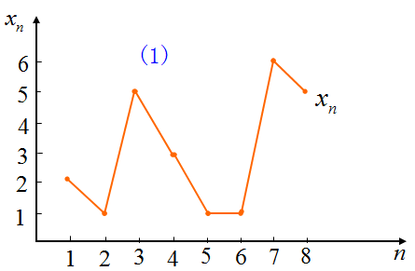
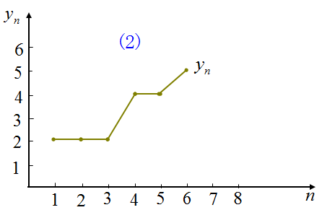
例2：考虑抛掷一颗骰子的试验

Slide 10
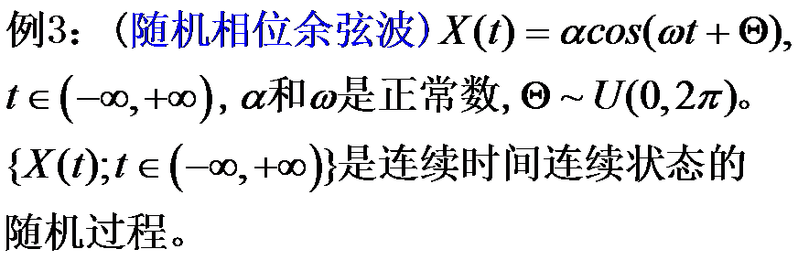
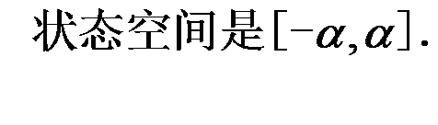

Slide 11
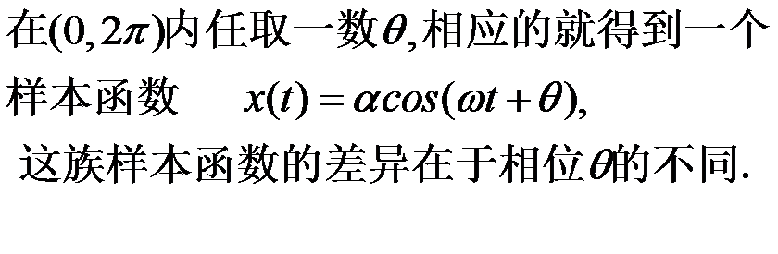
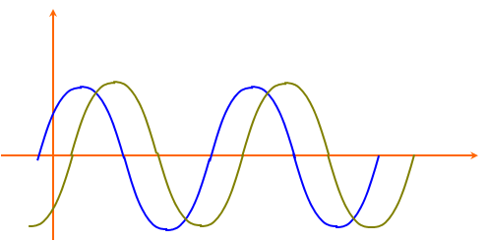

Slide 12
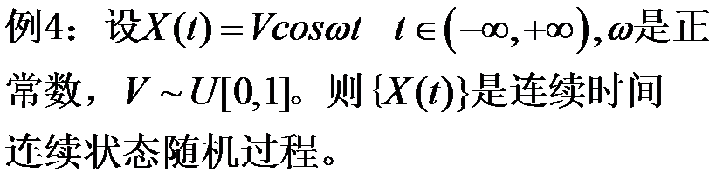
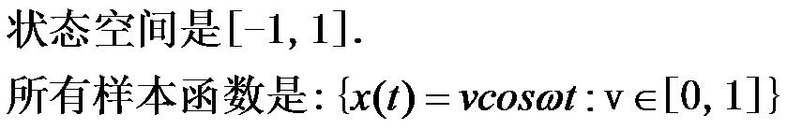

Slide 13
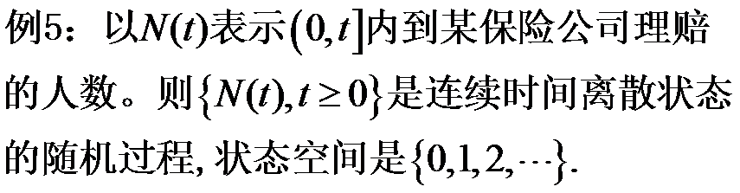

Slide 14
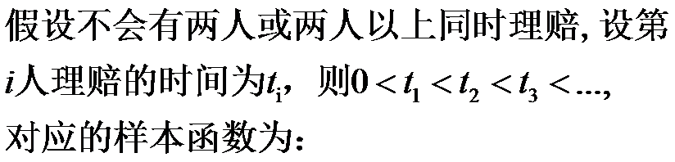
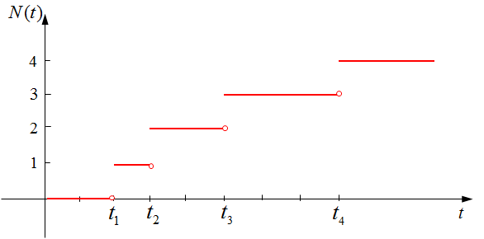

Slide 15
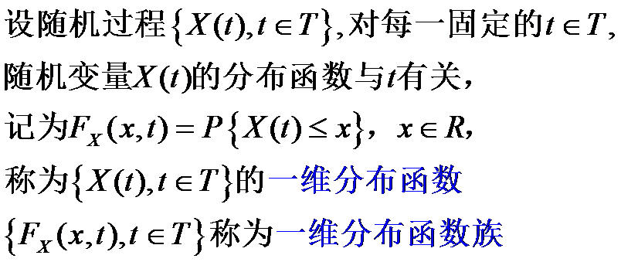
§2 随机过程的有限维分布
一、有限维分布函数族

Slide 16
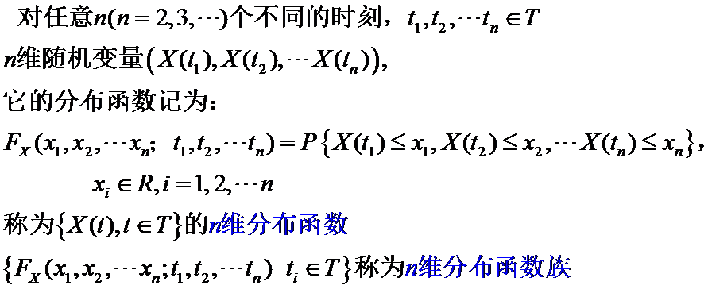

Slide 17
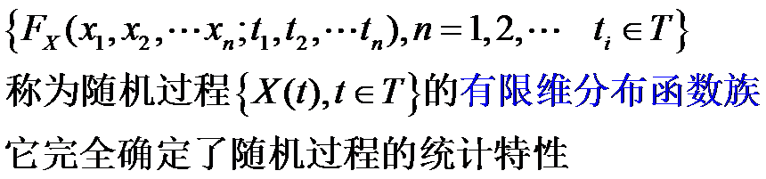

Slide 18
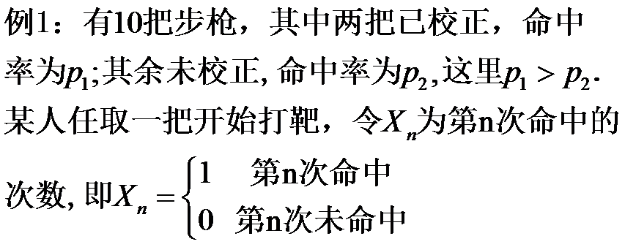
二、例题

Slide 19
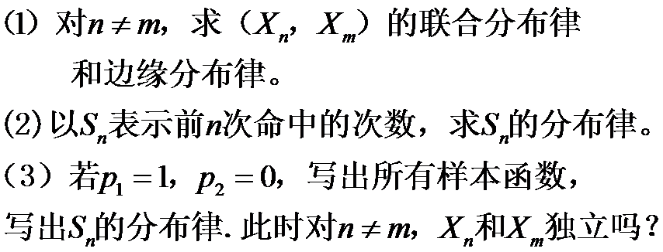

Slide 20

分析

Slide 21
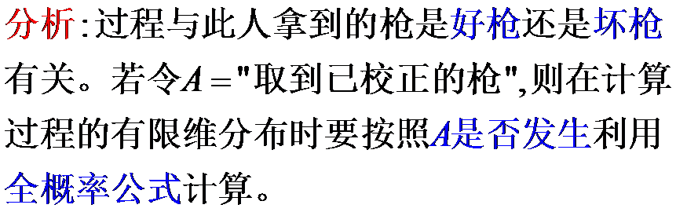

Slide 22

分析
在事件A(或不)发生的条件下，
是独立序列吗？
在事件A (或不)发生的条件下，
服从二项分布吗?

Slide 23


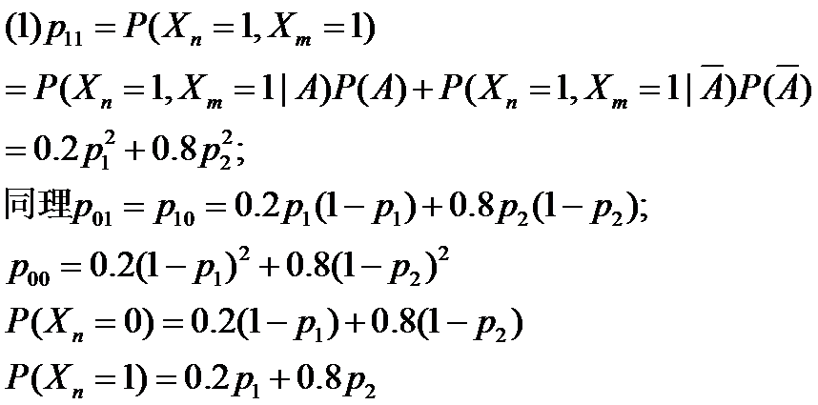

Slide 24
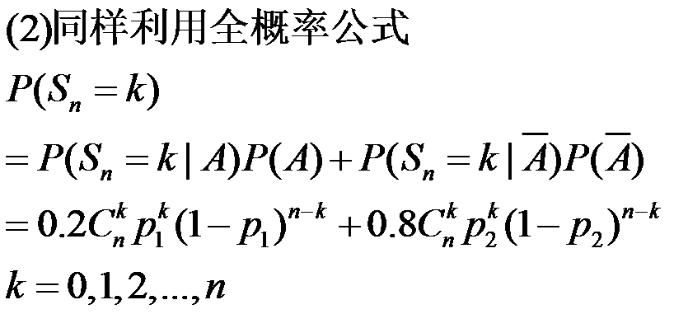

Slide 25
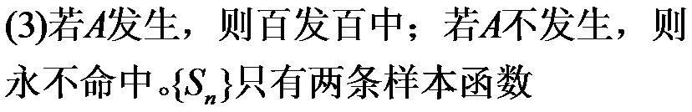
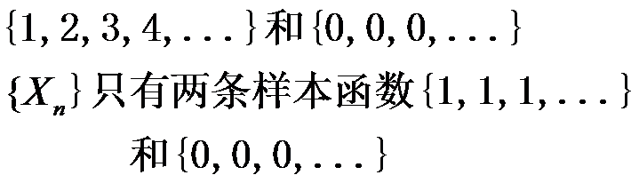
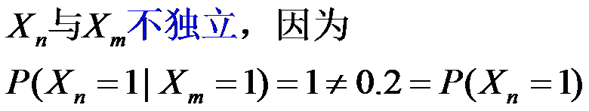

Slide 26
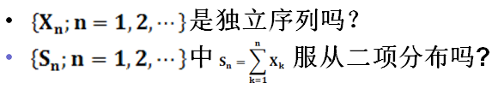
注
若改为有放回的任取一把进行打靶

Slide 27
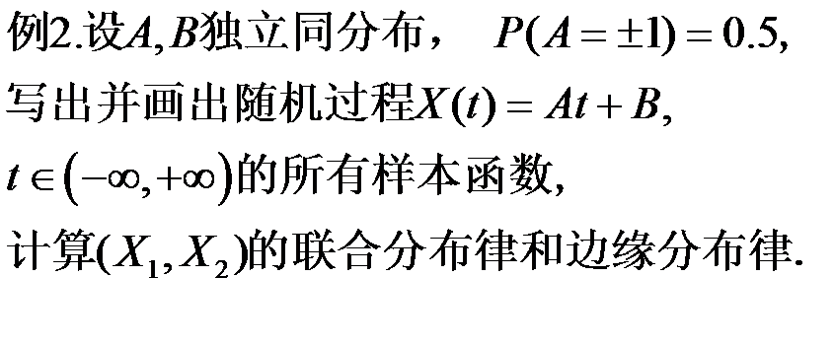

Slide 28
分析
完全由二元随机变量
所确定
(A,B) | X(1) | X(2)
(1,1) | 2 | 3
(1,-1) | 0 | 1
(-1,1) | 0 | -1
(-1,-1) | -2 | -3

Slide 29
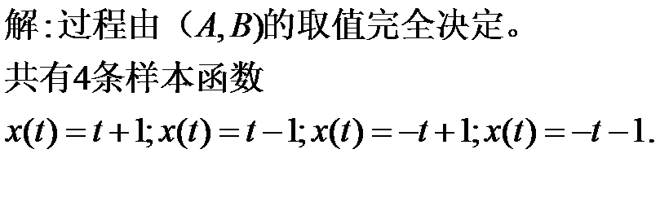

Slide 30




 | -3 | -1 | 1 | 3
-2 | 1/4 | 0 | 0 | 0 | 1/4
0 | 0 | 1/4 | 1/4 | 0 | 1/2
2 | 0 | 0 | 0 | 1/4 | 1/4
 | 1/4 | 1/4 | 1/4 | 1/4 | 1

Slide 31
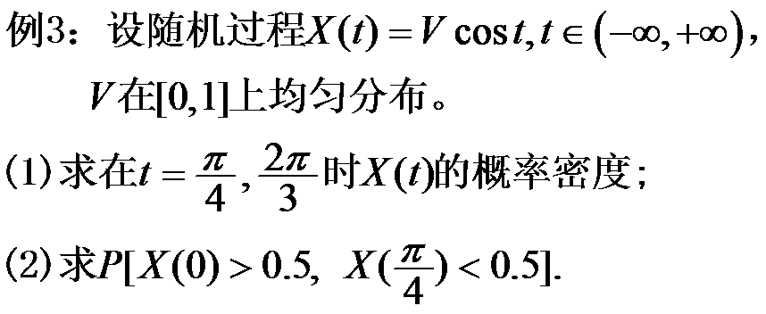

Slide 32
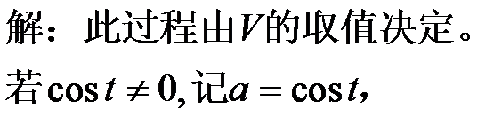

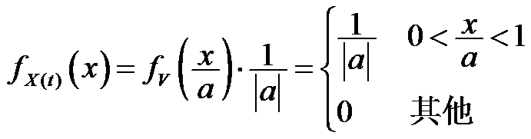

Slide 33
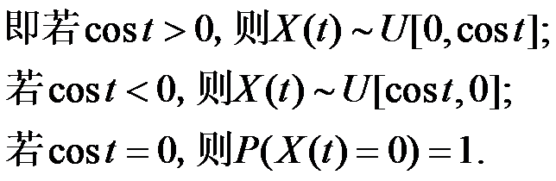
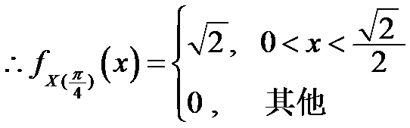
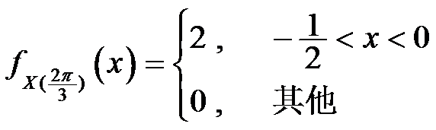

Slide 34
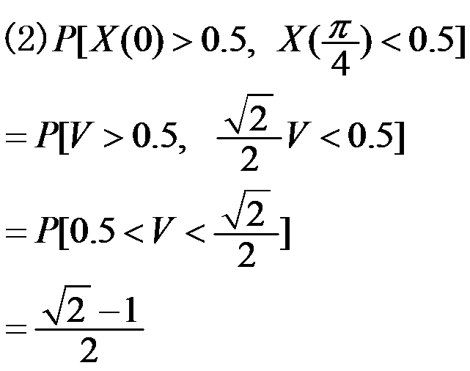

Slide 35
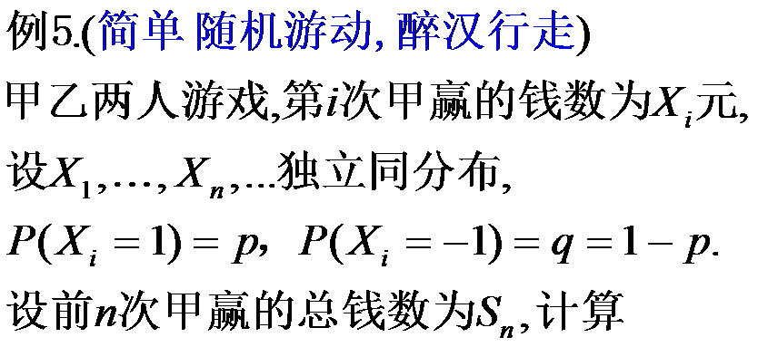

Slide 36
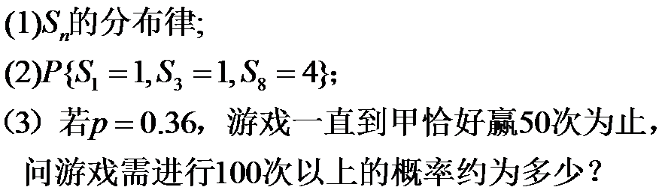

Slide 37
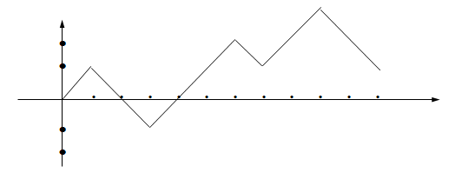



Slide 38
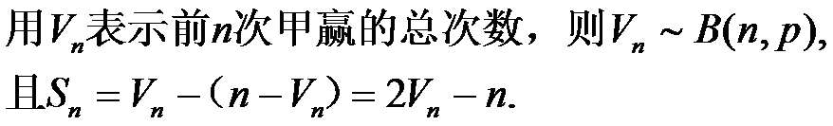
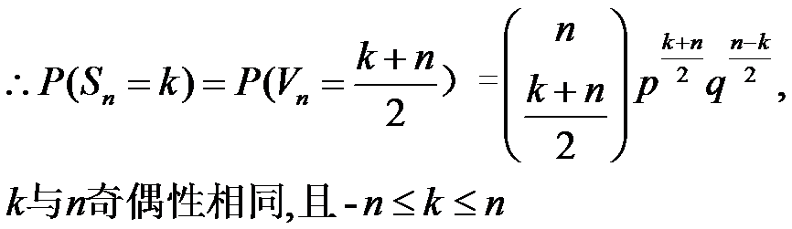

Slide 39





Slide 40
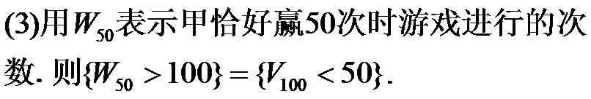
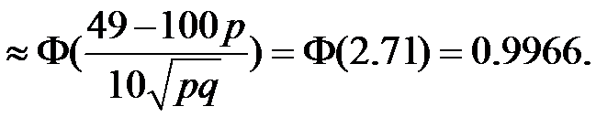


Slide 41

注1，利用事件相等
浙江大学随机过程

Slide 42


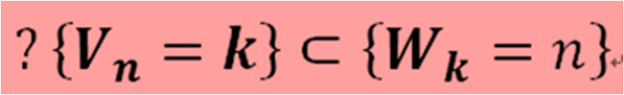


注2 下面式子正确吗？

Slide 43

§3 均值函数和协方差函数

Slide 44


Slide 45





Slide 46



Slide 47






Slide 48





Slide 49








Slide 50




Slide 51



Slide 52



Slide 53



Slide 54


Slide 55







Slide 56



Slide 57






Slide 58




Slide 59




Slide 60


Slide 61





Slide 62


Slide 63


Slide 64




